Slide 2
PROYECTO
{área aliada}| Dirección de Informática
Seguimiento del proyecto
{dd} de {Mes} de 2020

Slide 3
Si quieren mostrar iconos/imágenes en su presentación pueden ir a https://www.flaticon.com/
1
Indicadores
2
Cronograma
3
Seguimiento Alcance
4
Seguimiento actividades
5
Riesgos
6
Acciones propuestas

Slide 4

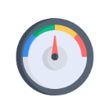


Indicadores
% Planeado
% Ejecutado
$ Planeado
$ Ejecutado
Control
de cambios
ICA
ICT
60
40
0.9
1
$500
$100
0
Recuerden ejecutar la macro para calcular el ICT
Fecha corte: 6 de marzo de 2020
OJOOO NO MODIFICAR
Las gráficas salen de los informes de seguimiento que se han enviado . Para modificarla dar clic derecho y seleccionar la opción “modificar datos”

Slide 5
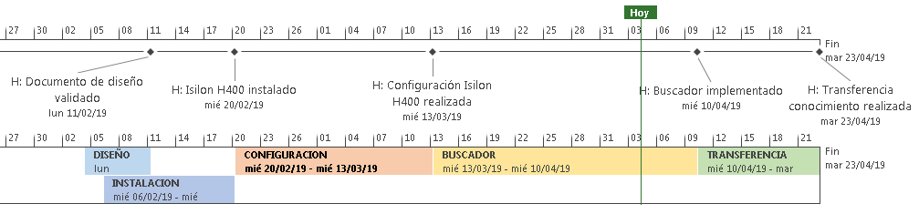
Cronograma
Fecha corte: 6 de marzo de 2020
Escala de tiempo donde se vea claramente los atrasos o los adelantos de cada uno de los paquetes de trabajo, recuerden cambiar la fecha de corte
Escala de tiempo del proyecto, poner las colores fuertes con letra blanca para que se vea bien en cualquier pantalla

Slide 6
Seguimiento Alcance
[Nombre del proyecto]
Paquete de trabajo 1
Paquete de trabajo 2
Paquete de trabajo 3
Paquete de trabajo 1.2
Paquete de trabajo 1.1
Paquete de trabajo 1.2.1
Paquete de trabajo 1.2.2
Paquete de trabajo 3.1
Paquete de trabajo 1.1.1
Paquete de trabajo 1.1.2
Paquete de trabajo 2.1
Paquete de trabajo 2.2
Paquete de trabajo 3.1.1
Paquete de trabajo 3.1.2
Fecha corte: 6 de marzo de 2020
No mostrar lo relacionado con la gestión del proyecto
 | Formalmente finalizado |  | En él se está trabajando |  | No se le está trabajando

Slide 7
Seguimiento Actividades
FINALIZADAS RECIENTES
EN PROCESO
PRÓXIMOS PENDIENTES
Fin Sep 24
ACTIVIDAD 1
[Responsable]
Fin Sep 24
ACTIVIDAD 1
[Responsable]
Inicia Sep 24
ACTIVIDAD 1
[Responsable]

Slide 8
Riesgos
Id | Categoría / Descripción | Probabilidad​ | Impacto | Estado

Slide 9
Lecciones Aprendidas
 | Tipo ( + / - ) | Categoría | Descripción e Impacto | Recomendaciones | Estado
1
2
3

